Slide 1

Ekstremalus programavimas
(XP)
Paruošė: Anželika & Marius

Slide 2
www.extremeprogramming.org

Slide 3

Turinėlis
Kas yra XP
Kada naudoti XP
Kam reikalinga dar viena PĮ kūrimo metodika
XP taisyklės ir praktikos

Slide 4
Kas yra XP
XP – tai (gerai apgalvotas) požiūris į programinės įrangos kūrimą
XP yra metodika
XP pradininkas – Kent Back

Slide 5
XP akcentuoja
Kliento poreikius ir norus
Kolektyvinį darbą
Testavimo būtinumą
Paprastų ir lengvai suprantamų išeities tekstų kūrimą
Teigiamą požiūrį į besikeičiančius reikalavimus

Slide 6
XP gerinimo aspektai
Komunikavimas(communication)
Paprastumas(simplicity)
Atsiliepimai(feedback)
Drąsa(courage)

Slide 7
Kada naudoti XP
Dinamiškai kintantys reikalavimai
Rizikingi projektai
Mažas programuotojų kolektyvas(2 - 10)
Projekto kolektyvas įvairialypis
Testavimas
Produktyvumas

Slide 8
Kam reikalinga dar viena PĮ kūrimo metodika
XP – lengvasvorė metodika
Peržiūrimos PĮ kūrimo praktikos, paliekamos tik paprastos ir lengvai suprantamos taisyklės
Mažinami PĮ kūrimo kaštai

Slide 9
XP taisyklės ir praktikos
Planavimas
Projektavimas
Kodavimas
Testavimas

Slide 10
Planavimas
Užrašomi vartotojų pasakojimai(user stories are written)
Sukuriamas laidos(release) planas(release planning creates the schedule)
Atliekama daug mažų laidų(make frequent small releases)
Matuojamas projekto greitumas(the project velocity is measured)
Projektas dalinamas į iteracijas(the project is devided into iterations)

Slide 11
Planavimas
Kiekviena iteracija pradedama nuo planavimo(iteration planning starts each iteration)
“Stumdyk” žmones(move people around)
Kiekviena diena pradedama nuo trumpo susirinkimo(a stand-up meeting starts each day)
XP reikia pritaikyti(fix XP when it breaks)

Slide 12
Projektavimas
Paprastumas(simplicity)
Parinkti sistemos metaforą(choose a system metaphor)
Projektavimui naudojamos CRC kortelės(use CRC cards for design sessions)
Rizikai mažinti kuriami spontaniški sprendimai(create spike solutios to reduce risk)
Joks funkcionalumas nepridedamas anksčiau laiko(no functionality is added early)
Pertvarkoma visada ir visur, kur tik įmanoma(refactor whenever and wherever possible)

Slide 13
Kodavimas
Užsakovas visada “po ranka”(the customer is always available)
Kodas rašomas laikantis standartų(code must be written to agreed standards)
Pirma kuriami modulių testai(code the unit test first)
Visas kodas rašomas poromis(all code is pair programmed)
Tik viena pora integruoja kodą vienu metu(only one pair integrates code at a time)
Integruojama dažnai(integrate often)

Slide 14
Kodavimas
Kolektyvinė kodo nuosavybė(use collective code ownership)
Optimizavimas atliekamas pabaigoje(leave optimization till last)
Jokių viršvalandžių(no overtime)

Slide 15
Testavimas
Testas kuriamas kiekvienam moduliui(all code must have unit tests)
Visas kodas turi praeiti visus modulių testus(all code must pass all unit tests before it can be released)
Jei randama klaida, kuriami testai(when a bug is found tests are created)
Priėmimo testai dažnai leidžiami, fiksuojami ir peržiūrimi jų rezultatai(acceptance tests are run often and the score is published)

Slide 16
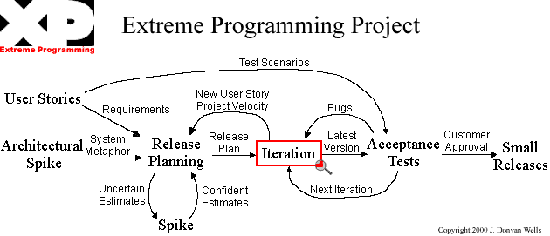
XP map

Slide 17
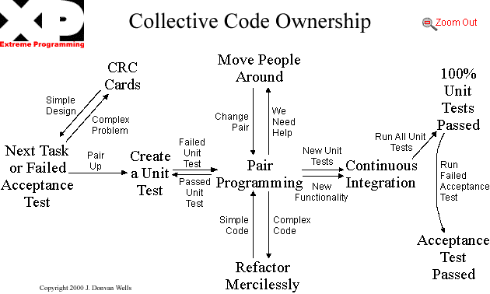
XP map

Slide 18
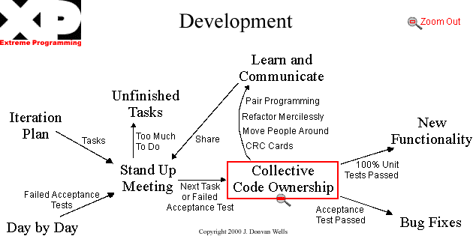
XP map

